Slide 1



EduMultiPro
Análisis y Desarrollo de Software

Slide 2

Integrantes
Johan Sneider Madrigal Tique
David Santiago Moralez Pachón
María Alejandra Villazón

Slide 3

Formulación del Proyecto
EduMultiPro
plataforma digital de multi herramientas ofrece un portal que se centra en
un punto de acceso único para estudiantes, docentes y administradores, donde podrán encontrar toda la información relevante del colegio de manera rápida y sencilla. Desde novedades institucionales hasta horarios de clases, tareas y trabajos asignados, todo está disponible en un solo lugar, facilitando la organización y la accesibilidad de la información educativa.
Ver Documento

Slide 4

Objetivo General
implementar una plataforma digital integral que centralice y optimice la gestión académica y administrativa en instituciones educativas con múltiples herramientas esenciales para docentes y estudiantes, facilitando la comunicación, la organización y el acceso a la información educativa .
Ver Documento

Slide 5

Objetivo Específicos
-Diseñar un portal educativo donde se publique todo tipo de noticias relevantes de la institución.
-Centralizar la administración de cursos, horarios, materias, boletines y planillas para mejorar la eficiencia en la organización educativa.
-Implementar un área de asignación y entrega de trabajos.
-Ofrecer un espacio digital donde los estudiantes puedan consultar notas, tareas, y otros recursos académicos de manera ágil y accesible.
-Crear una plataforma digital de múltiples funciones con el fin de mejorar la calidad y la formación de los aprendices que pertenezcan al entorno educativo.
Ver Documento

Slide 6

Planteamiento del Problema
Los colegios privados se enfrentan a serios desafíos debido a la falta de una plataforma digital unificada que optimice la gestión escolar y la experiencia educativa de manera efectiva. La principal dificultad radica en la falta de comunicación fluida entre docentes, estudiantes y padres, lo que causa confusión sobre horarios, fechas de exámenes, tareas y eventos escolares importantes. Esto no solo afecta la organización interna de la institución, sino que también perjudica el rendimiento académico de los estudiantes al no contar con una planificación estructurada y eficiente.
Además, la ausencia de una herramienta centralizada complica la gestión de asignaciones y retroalimentación, lo que dificulta el seguimiento del progreso individual de los estudiantes y la identificación de áreas de mejora. En situaciones de aprendizaje a distancia, la falta de una plataforma adecuada para clases virtuales agrava el problema, afectando la continuidad educativa. Aunque algunas instituciones intentan solucionar estos problemas mediante el uso de múltiples aplicaciones como Zoom, Meet, Teams, Classroom, y otras, esta estrategia fragmentada genera complicaciones adicionales, incluyendo problemas de integración, compatibilidad, y una mayor complejidad de uso, que aumentan la frustración tanto de estudiantes como de docentes.
Ver Documento

Slide 7

Pregunta Problema
¿Cómo pueden los colegios integrar todas sus herramientas y procesos educativos en una sola plataforma digital para mejorar la comunicación, la organización, y el acceso a la información tanto para docentes como para estudiantes?
Ver Documento

Slide 8

Alcance
-Mantener información en la plataforma como eventos, horarios, noticias o cosas ocurridas en la institución semanal y diariamente.
-Proporcionar un apartado destinado a clases virtuales donde los profesores puedan enseñar de una manera adecuada.
-Mantener un apartado de envíos y revisión de trabajos donde los estudiantes puedan enviar sus actividades realizadas y los docentes puedan calificar.
-Proveer herramientas que permitan a los administradores y docentes analizar el rendimiento académico y administrativo, ayudando en la toma de decisiones informadas para mejorar la calidad educativa.
- Proporcionar canales de comunicación eficientes entre estudiantes, docentes, y administrativos mediante, anuncios, mensajería y reuniones virtuales, fomentando la interacción y colaboración.
Ver Documento

Slide 9

JUSTIFICACIÓN
Simplifica a los docentes la gestión de tareas y trabajos de manera eficiente, asignar y recibir trabajos, y proporcionar retroalimentación directamente a través de la plataforma. Además, también ofrece un sistema de comunicación que facilita la interacción entre todos los usuarios, permitiendo resolver dudas y brindar apoyo de manera rápida y directa. Finalmente, proporciona herramientas para la realización de clases virtuales, lo que facilita el aprendizaje a distancia y permite crear experiencias de aprendizaje interactivas para los
estudiantes.
Por otro lado, llevar este proyecto a cabo sería indispensable para las instituciones educativas, por la razón de que generalmente estas no cuentan con una plataforma multi herramientas como esta y como había dicho anteriormente, tienen que recurrir a otras aplicaciones de la web que, aunque estas ofrecen este tipo de servicios en algunas veces no llega a satisfacer al 100% al usuario. Ya que los docentes no se suelen centran en una sola aplicación, sino que utilizan distintas aplicaciones en diferentes materias, generando confusión entre los alumnos y frustración al no saber utilizar este tipo de aplicaciones de una forma adecuada.
En cambio, si cada institución contará con su propia plataforma que tenga todos estos tipos de funciones y herramientas facilitan el proceso de adquirir información y conocimiento generando una mejor comunicación.
Ver Documento

Slide 10
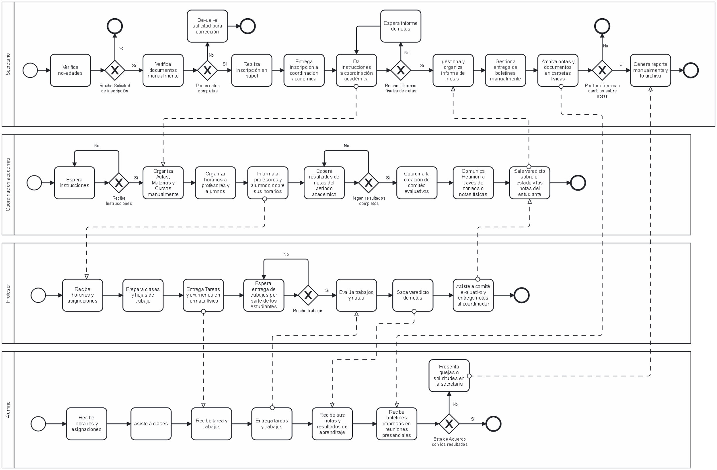
Mapas de Procesos
La institución sin implementar el software
ver formato

Slide 11
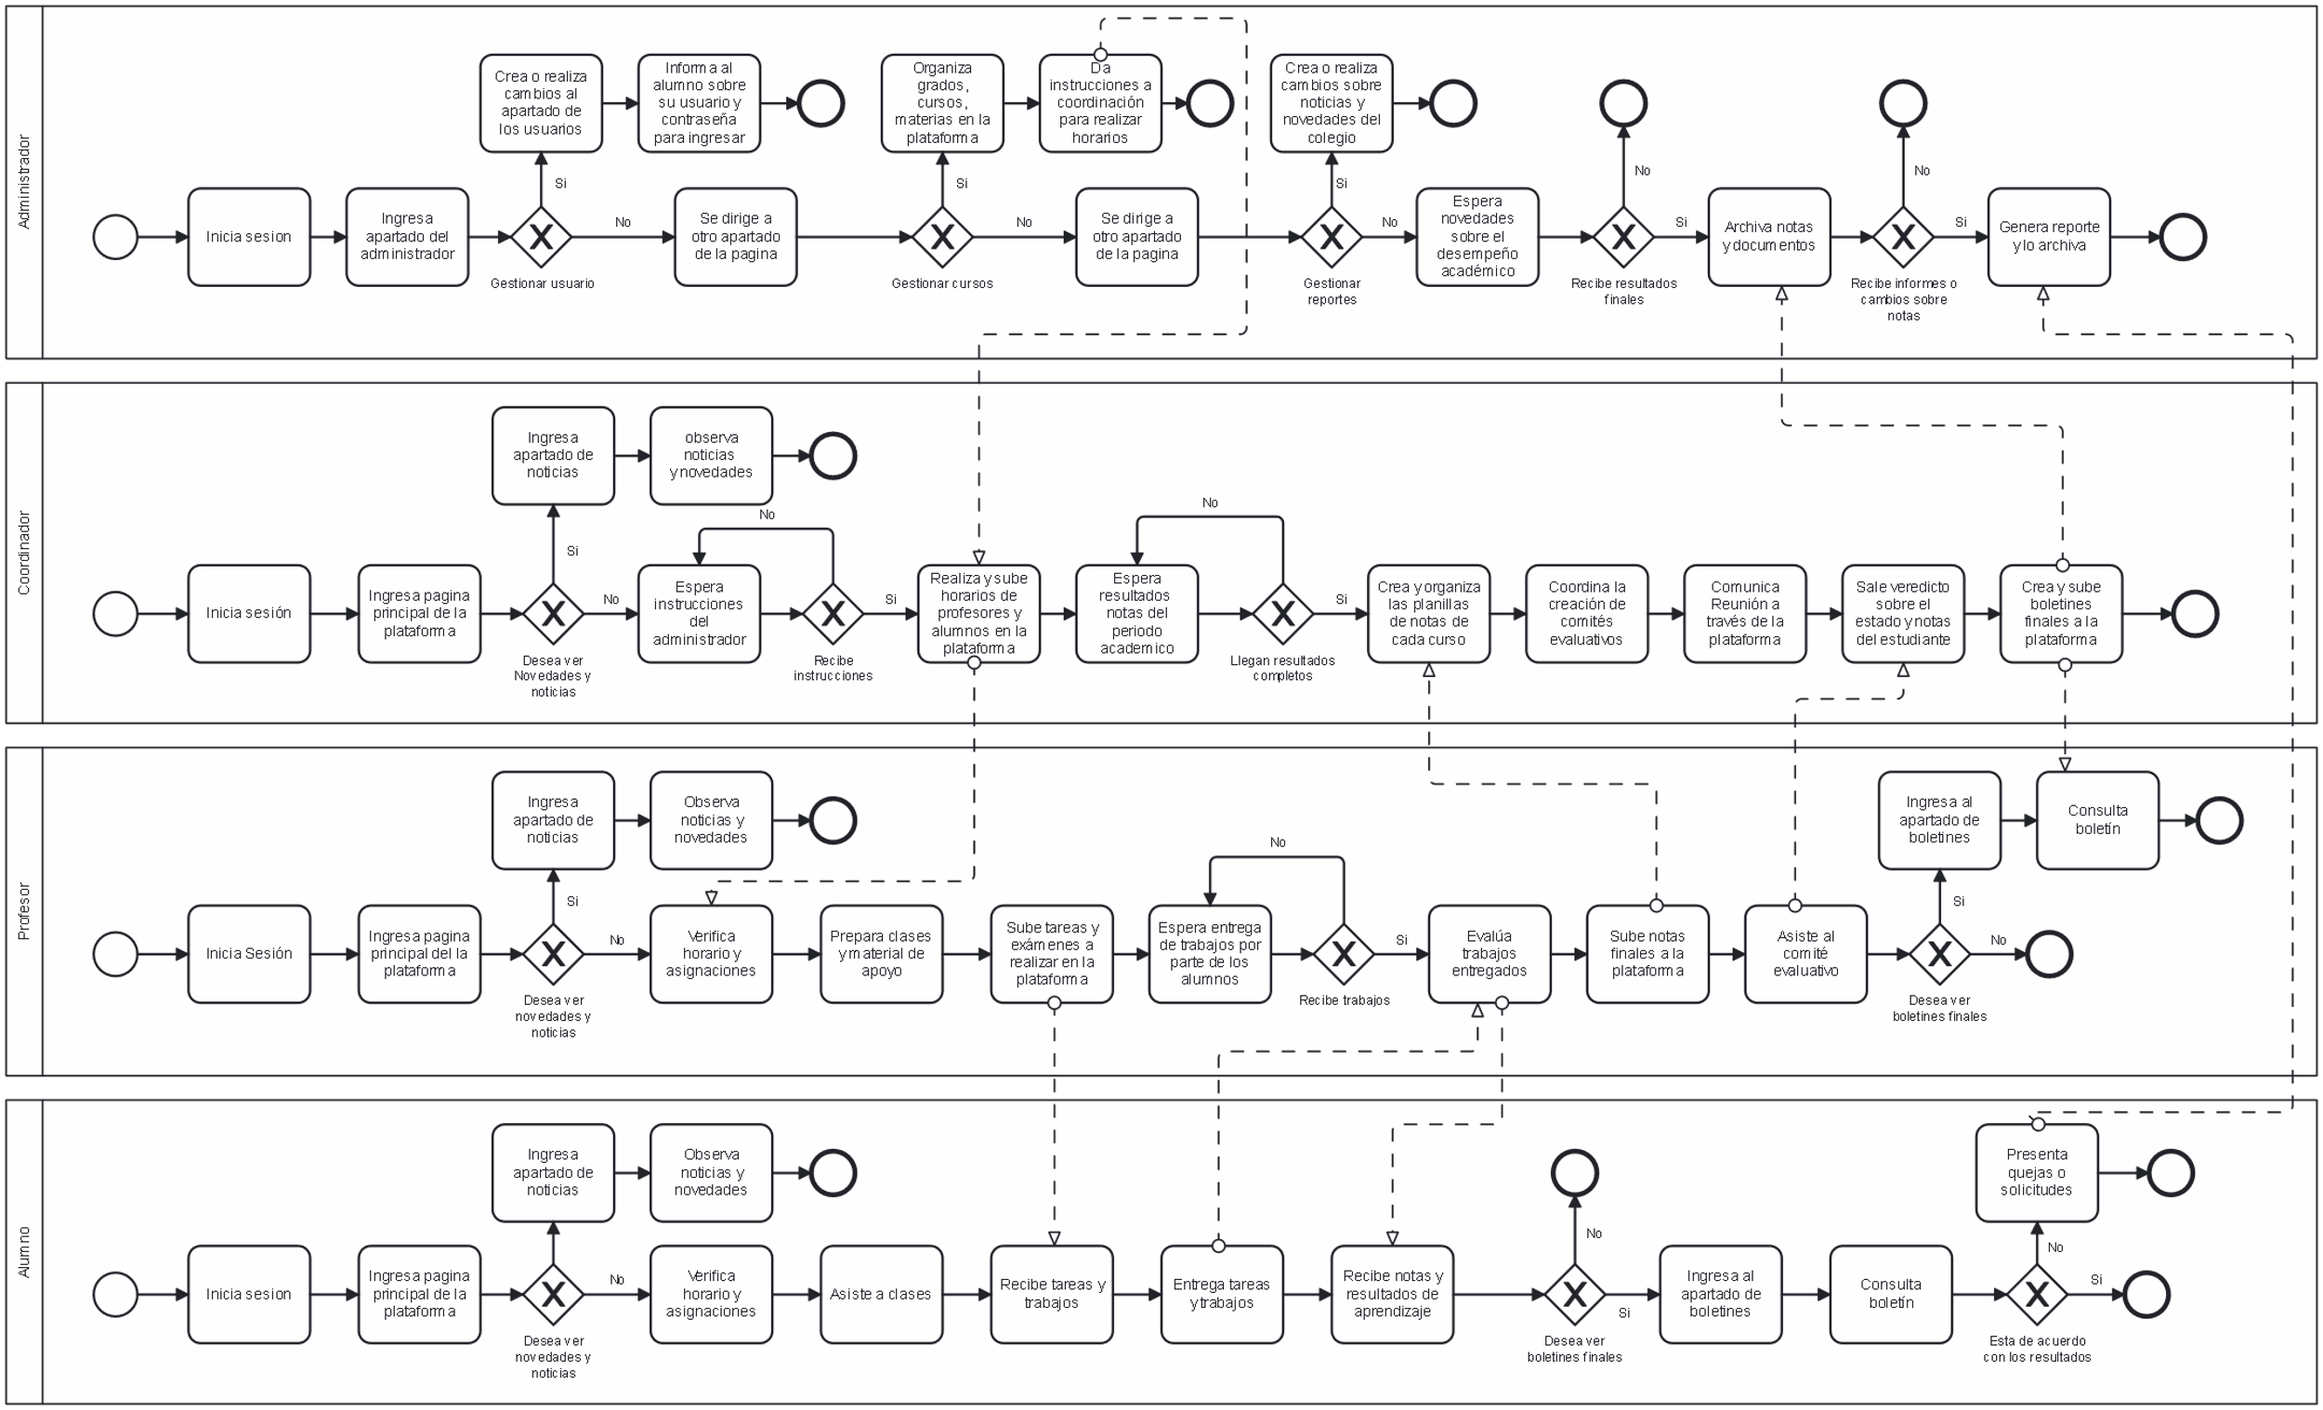
Mapas de Procesos
La institución al implementar el software
ver formato

Slide 12
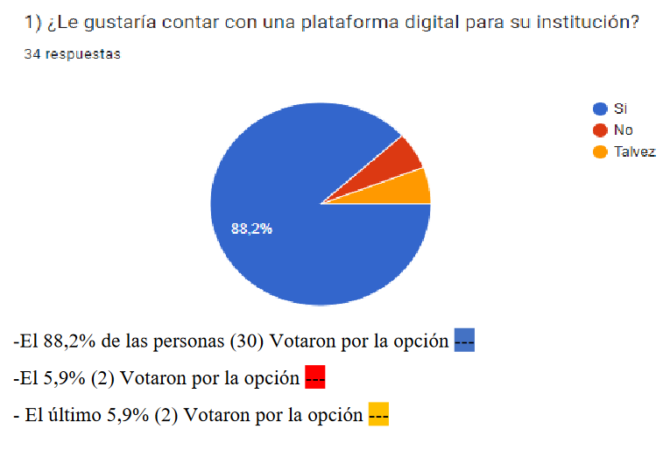
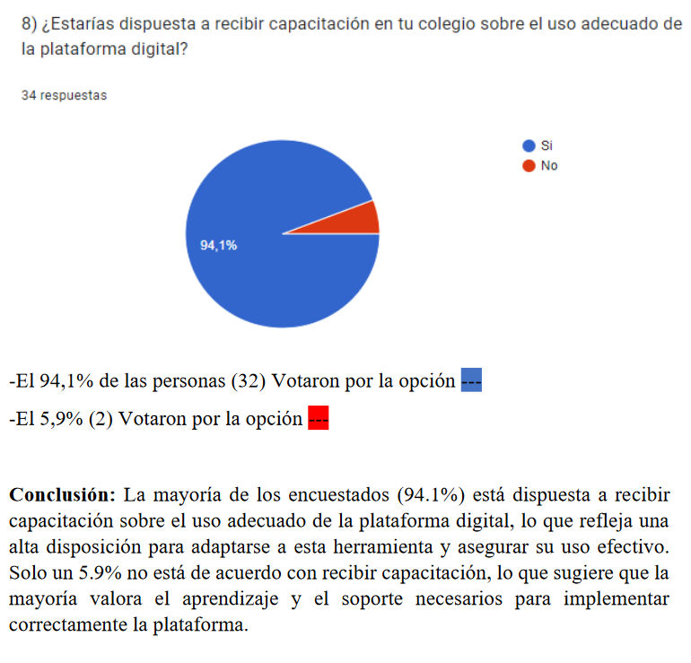
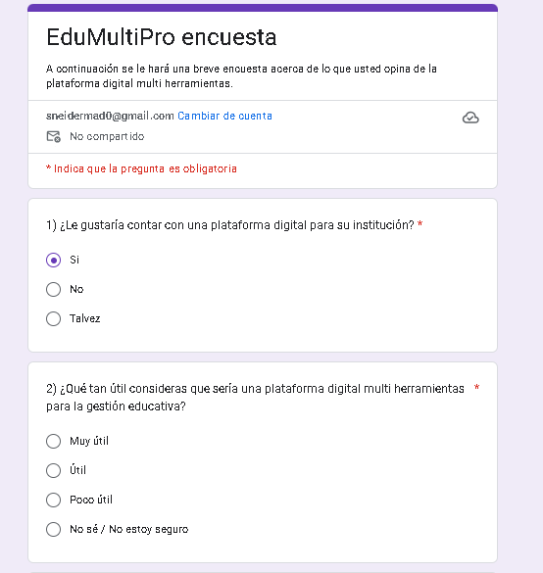
Técnica de Recolección de Datos
Como herramientas de recolección de datos utilizamos la encuesta, con la cual
le preguntamos a 34 personas sobre qué opinan de nuestra plataforma digital
multi herramientas y con base a los resultados adaptarnos a las sugerencias de
los usuarios para garantizarles un mejor servicio y comodidad.
Tabulación

Slide 13
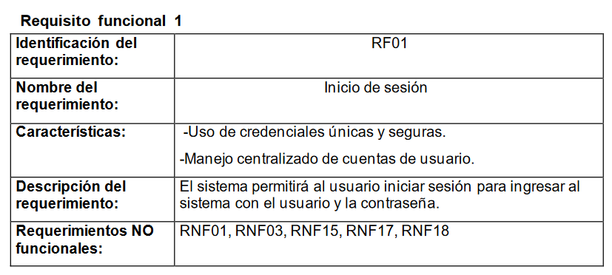
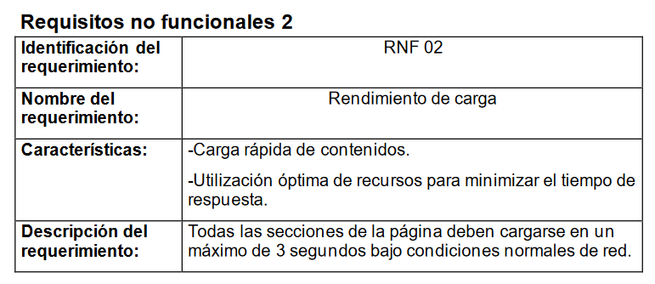
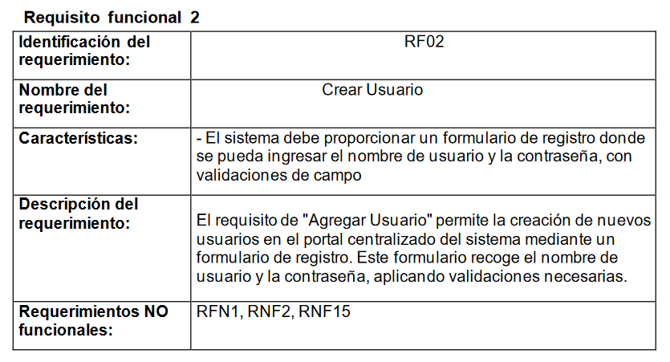
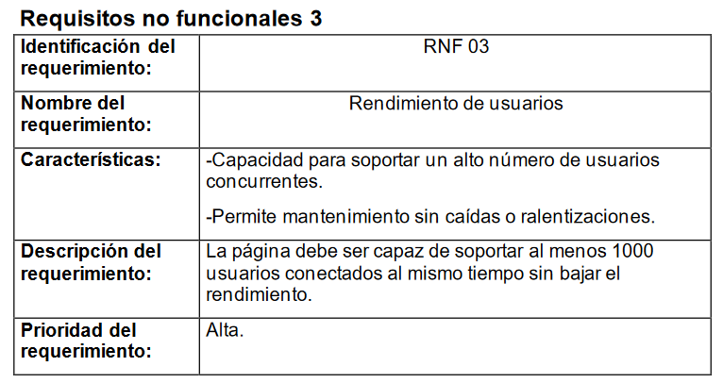
Requerimientos
Requerimientos funcionales
Requerimientos no funcionales
ver documento

Slide 14
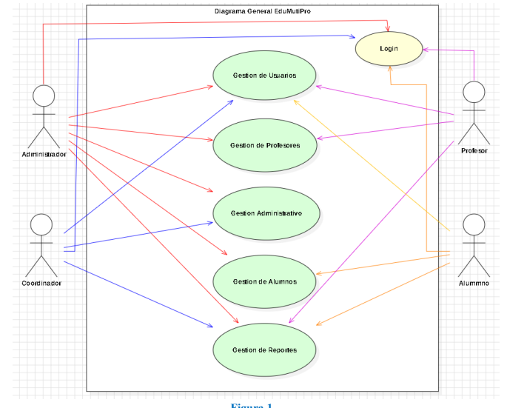
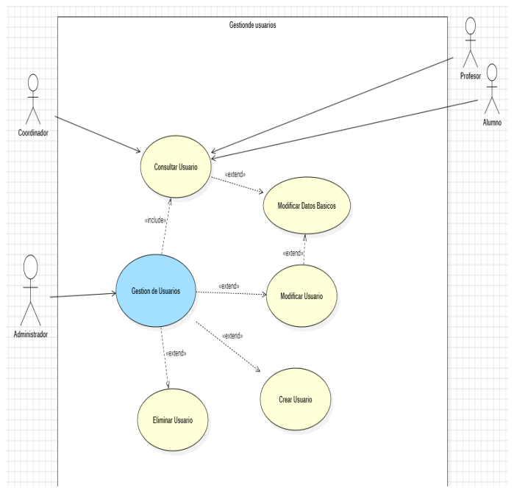
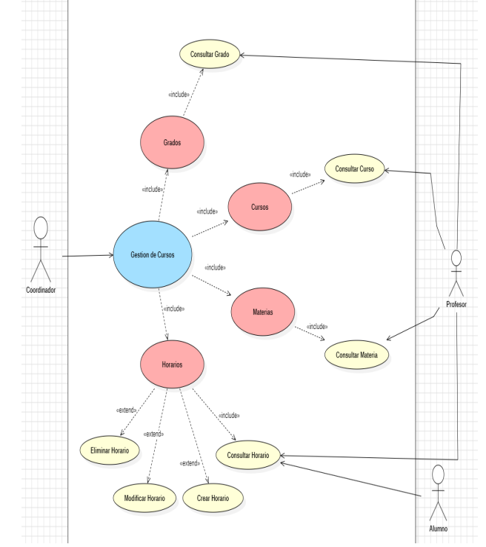
Casos de uso
ver documento

Slide 15
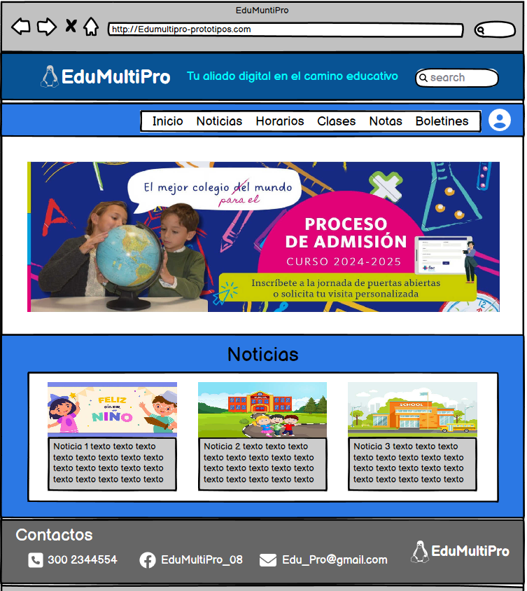
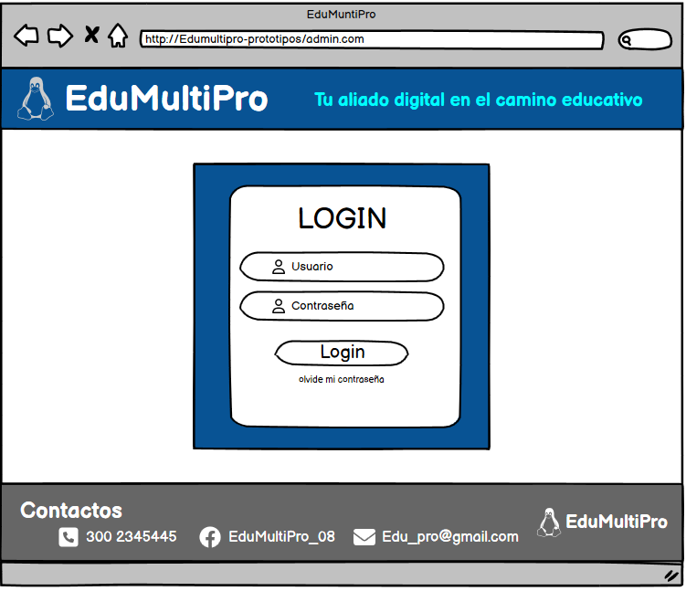
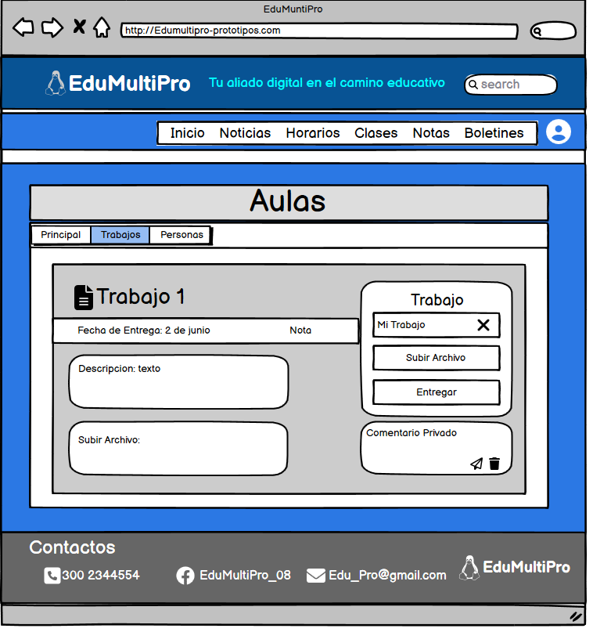
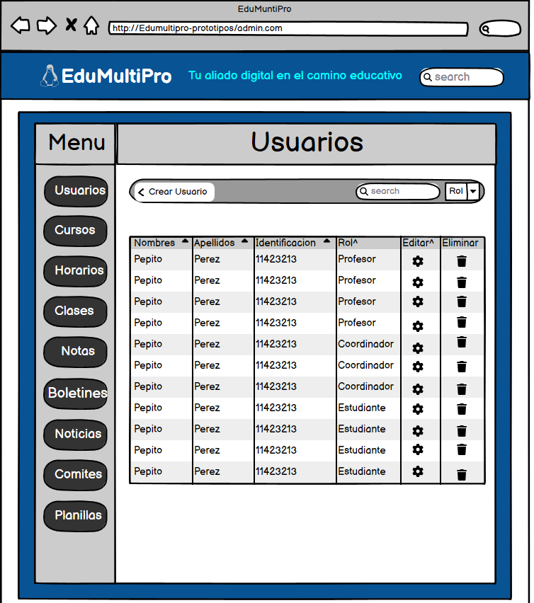
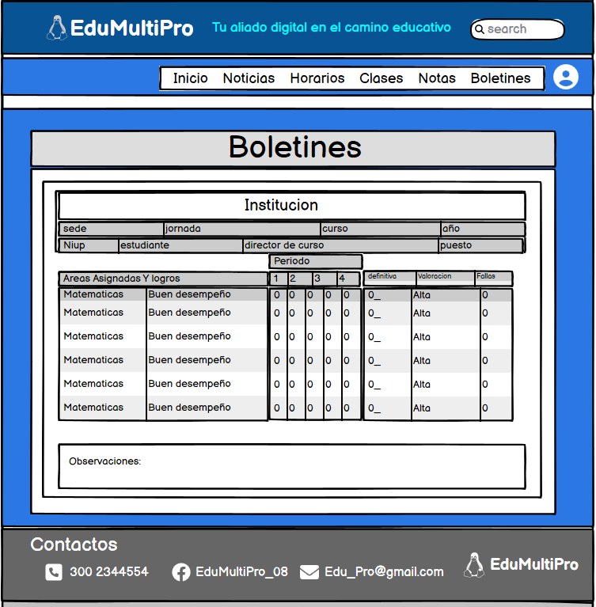
Mockup
Administrador
coordinador
profesores
estudiante

Slide 16
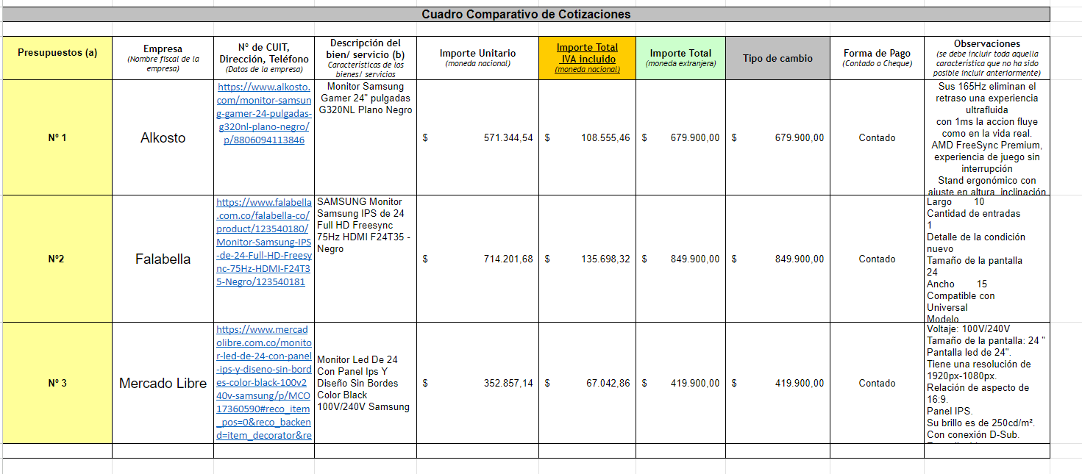
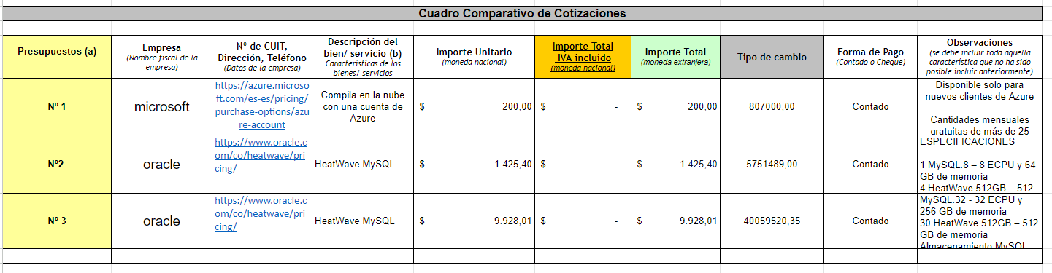
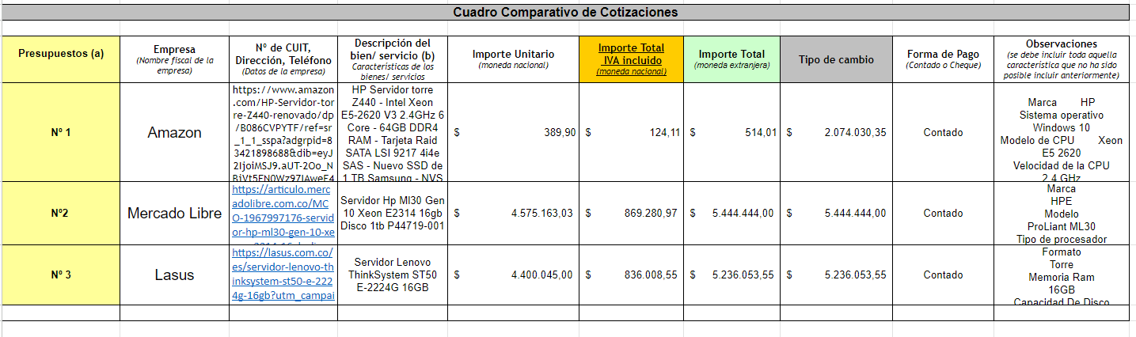
Cotizaciones
ver documento

Slide 17
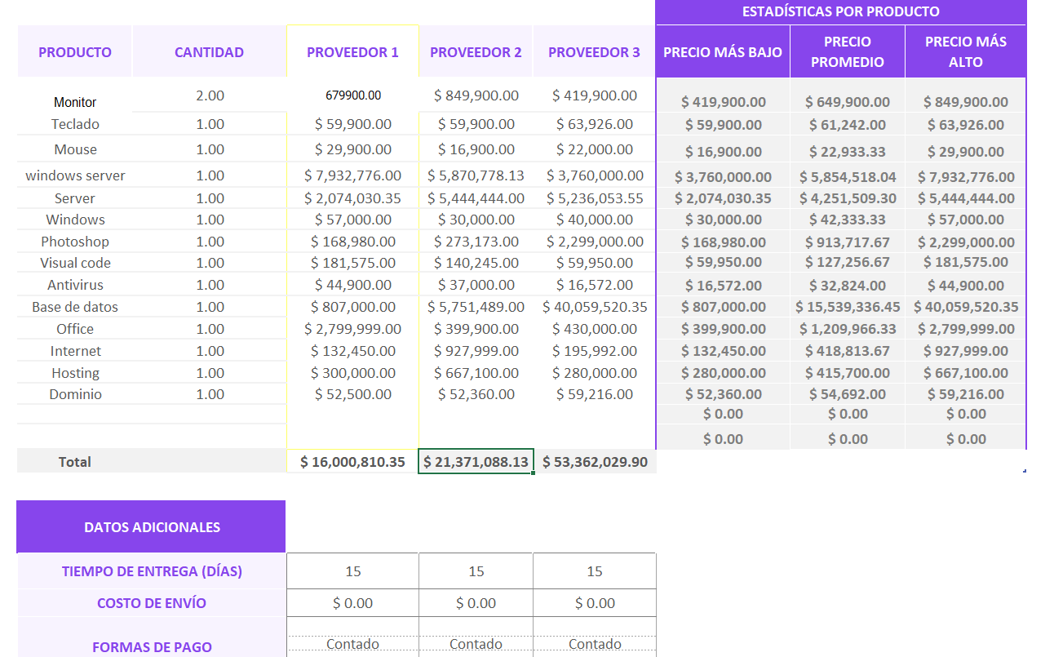
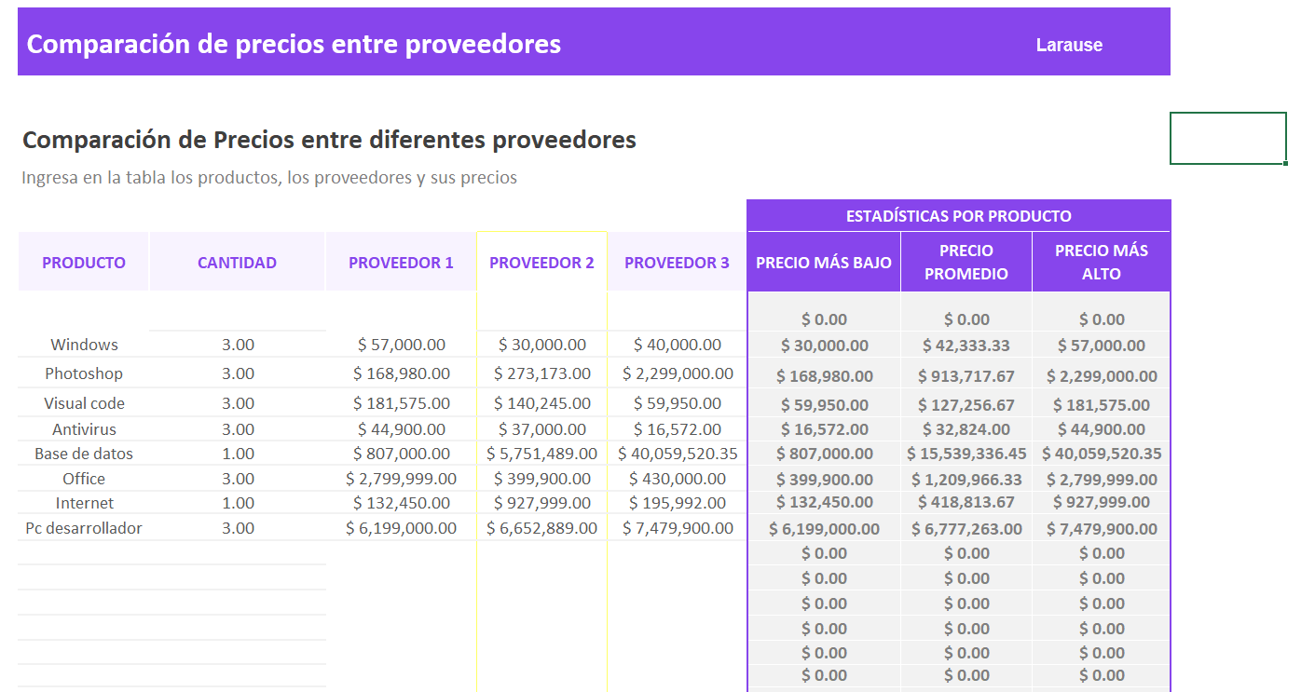
Comparación de precios
ver documento

Slide 18
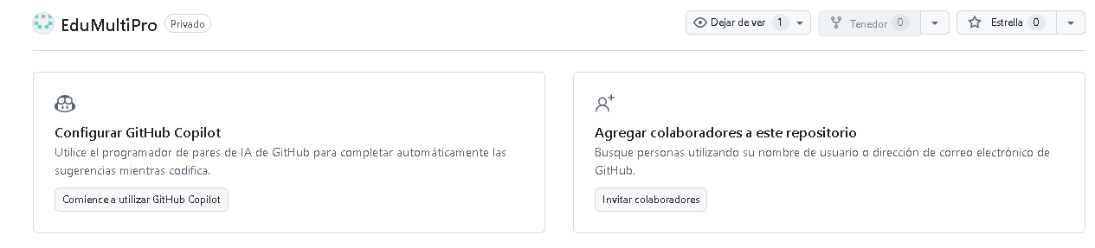

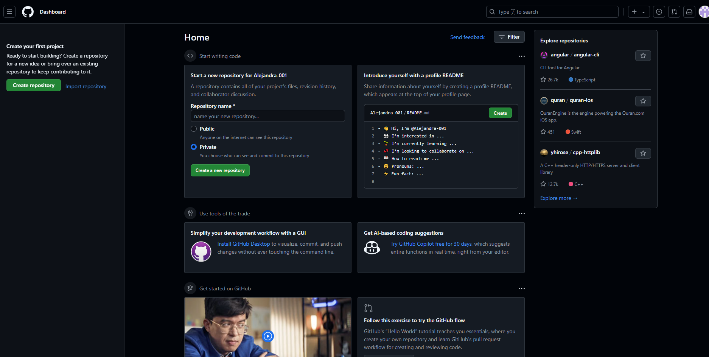
Control de versiones
ver Githap

Slide 19


